Slide 1
PERATURAN TTG OBAT DAN KOSMETIK
Pertemuan 13
AHMAD IRFANDI, SKM, MKM
Kesmas/FIKES

Slide 2
Peraturan BPOM No. 28 Tahun 2018
Ttg
Pedoman Pengelolaan Obat-Obat tertentu yg Sering di salahgunakan

Slide 3
Pasal 1
Obat-obat tertentu adalah obat yg bekerja di sistem susunan syaraf pusat selain Narkotika dan Psikotropika, yg pada penggunaan diatas dosis terapi dapat menyebabkan ketergantungan

Slide 4
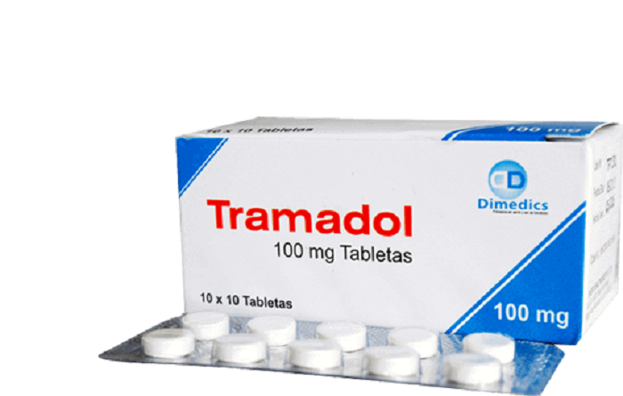
Kriteria Obat Tertentu Pasal 2
Kriteria obat tertentu terdiri atas obat yg mengandung:
Tramadol
Trihiksefinedil
Kloropromazin
Amitriptilin
Haloperidol
Dekstrometorfan

Slide 5
Pasal 6
Obat-obat tertentu wajib diserahykan sesuai dgn resep atau salinan dokter
Resep ditulis oleh dokter
Petugas/pegawai harus mencatat nama, alamat, dan nomor telpon yg bisa dihubungi dari pihak pengambil obat

Slide 6
PERATURAN BPOM NO 18 TAHUN 2015
Ttg
Persyaratan Teknis Bahan Kosmetik

Slide 7
Pasal 1
Kosmetik adalah bahan atau sediaan yg dimaksudkan utk digunakan pada bagian luar tubuh manusia atau gigi dan membran mukosa mulut terutama utk membersihkan, mewangikan, mengubah penampilan atau memperbaiki bau badan atau memelihara tubuh padsa kondisi baik

Slide 8
Persyaratan Bahan Pasal 2
Bahan kosmetik harus memenuhi persyaratan mutu sebagaimana tercantum dalam kondeks kosmetika Indonesia atau standar lain yg diakui UU
Bahan kosmetik yg dimaksud berupa bahan yg diperbolehkan digunakan dalam pembuatan kosmetik
Selain bahan kosmetik, bahan tertentu dilarang digunakan dalam pembuatan kosmetik

Slide 9
Daftar bahan yg diperbolehkan digunakan utk kosmetik
https://notifkos.pom.go.id/bpom-notifikasi/document_peraturan/PerKaBPOM%20Nomor%2018%20Tahun%202015%20tentang%20Persyaratan%20Teknis%20Bahan%20Kosmetika.pdf

Slide 10
Persyaratan Kosmetik
Kosmetik yg diproduksi atau diedarkan harus memenuhi persyaratan sebagai berikut
Menggunakan bahan yg memenuhi standar dan persyaratan mutu yg telah ditetapkan
Diproduksi dengan cara pembuatan kosmetik yg baik
Terdaftar dan mendapat izin edar dari BPOM RI

Slide 11
Cara Bijak Memilih Kosmetik yg Aman
Teliti sebelum membeli
Belilah kosmetik yg sudah dipastikan asli dan yg terjamin mutu dan kualitasnya.
Jangan mudah tergiur dgn barang bermerk yg dijual dengan harga murah
Selektif dalam memilih dan mempertimbangkan keuntungan dan kerugian dalam memilih kosmetik

Slide 12
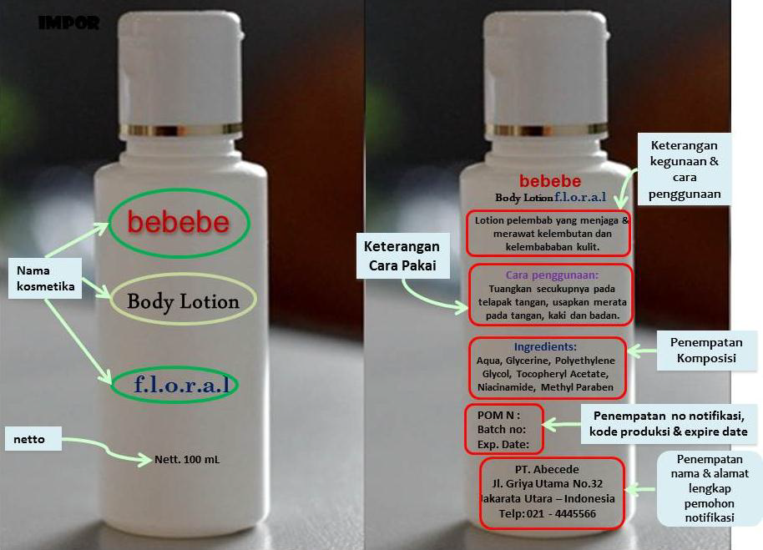

Slide 13
2. Teliti Legalitas Kosmetik
Sebelum diedarkan, produsen harus mendaftarkan produknya ke BPOM.
Setelah mendapatkan persetujuan dari BPOM produsen akan mendapatkan nomor notifikasi
Pastikan nomor notifikasi yg dicantumkan ada dan benar dengan mengecek pada web Badan POM
(cekbpom.pom.go.id)

Slide 14
Nomor Notifikasi

Slide 15
3. Teliti Komposisi Kosmetik
Sebagai konsumen, teliti juga mengenai ada tidaknya bahan berbahaya dalam kosmetik pada komposisi produk

Slide 16
4. Teliti Pembuat dan Penyalur Kosmetik
Pastikan pembuat dan penyalur kosmetik adalah yang terpercaya
Produsen maupun penyalur kosmetik harus mencantumkan nama dan alamatnya dikemasan kosmetik
Hal ini untuk memudahkan pengawasan baik dari instansi pemerintah maupun konsumen

Slide 17
Nama dan Alamat Lengkap Produsen Koametik

Slide 18
5. Teliti Masa Pakai Kosmetik
Pastikan di kemasan produk kosmetik terdapat nomor batch atau kode produksi, dan waktu kadaluarsa sebelum menggunakan.

Slide 19
Kosmetik yg Mengandung Bahan Berbahaya dan Zat Warna yg Dilarang

Slide 22
TERIMAKASIH

